Slide 1
Урок математики
Подготовила: Быргазова Татьяна Николаевна, учитель начальных классов МКОУ СОШ №2 г.Тайшета.
Ноябрь, 2022г.

Slide 2
Вставьте заголовок слайда
Шаблоны презентаций с сайта presentation-creation.ru

Slide 3
https://platform.examen-media.ru/dec/107a97f579237be3f5b0ad47edde68ed-59085

Slide 4
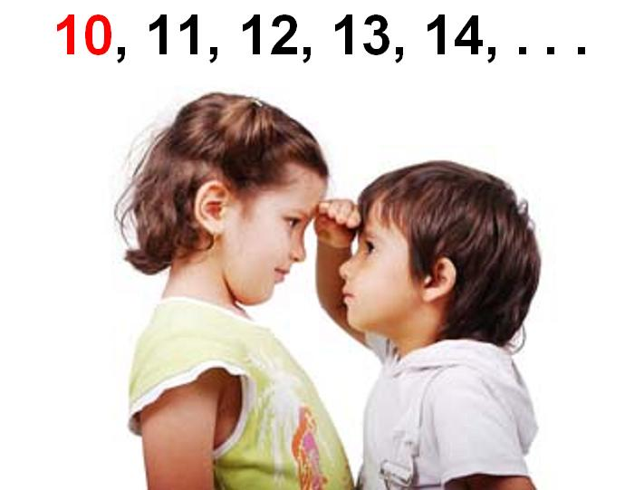
ДЕСЯТЬ – это наименьшее многозначное число.

Slide 5
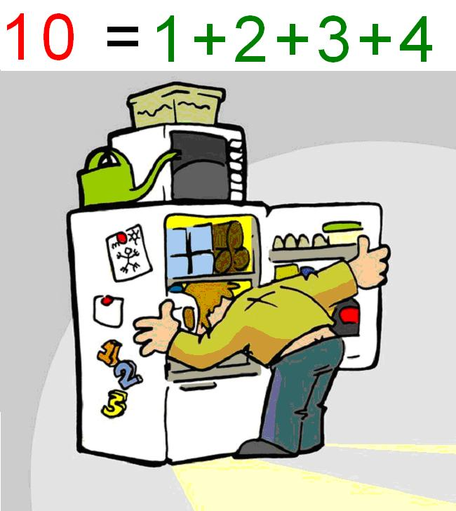
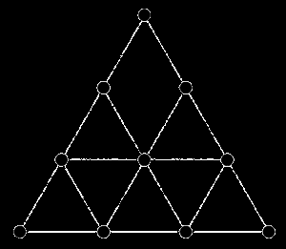
10 – является суммой первых четырех натуральных чисел

Slide 6
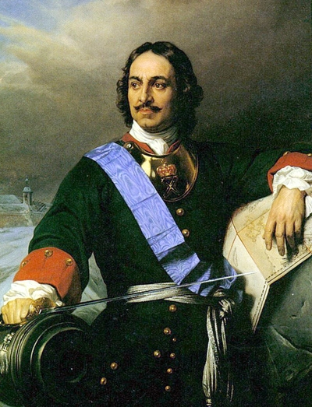
В двух словах – ПЁТР ПЕРВЫЙ – содержится 10 букв. Любопытно, что Пётр был провозглашён царём в1682 году в 10-летнем возрасте.

Slide 7
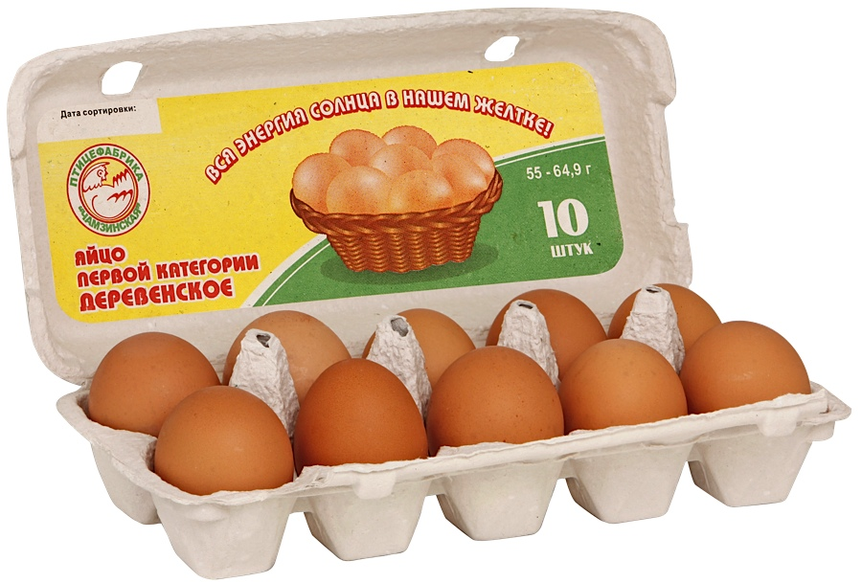
ДЕСЯТОК: Счетная единица, равная десяти одинаковым предметам.

Slide 8
Тема урока: Вычитание из числа 10.

Slide 9
На уроке:
Мы узнаем
Как выполнять вычитание вида 10 -
.
Мы научимся
Пользоваться таблицей сложения и вычитания.
Мы сможем
Составить таблицу вычитания чисел от 1 до 10.

Slide 10
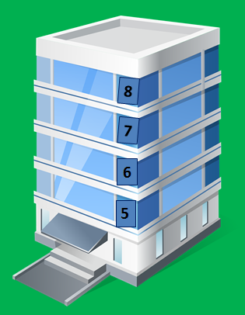
Рассмотрите рисунок.

Slide 11
10 = 8 + 2
10 – 8 = 2

Slide 12
10 = 7 + 3
10 – 7 = 3

Slide 13
10 = 6 + 4
10 – 6 = 4

Slide 14
10 = 5 + 5
10 – 5 = 5

Slide 15
Рассмотрите равенства, которые у нас получились.

Slide 16
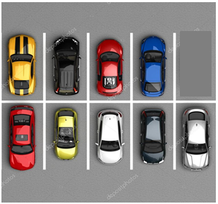
Рассмотрите иллюстрацию.

Slide 17
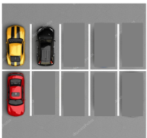
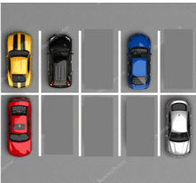
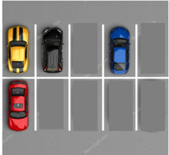
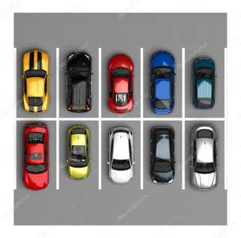
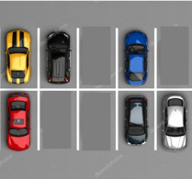
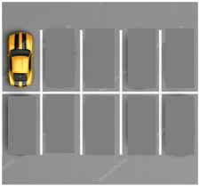
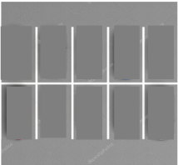
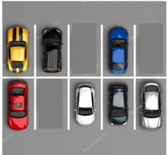
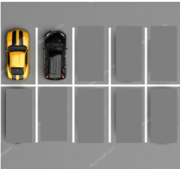
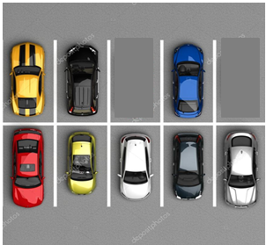
Рассмотрите иллюстрацию.
10 |  | 0 | 1 | 2 | 3 | 4 | 5
 |  | 10 | 9 | 8 | 7 | 6
10 |  | 0 | 1 | 2 | 3 | 4 | 5 | 6 | 7 | 8 | 9
 |  | 10 | 9 | 8 | 7 | 6 | 5 | 4 | 3 | 2
10 |  | 0 | 1 | 2 | 3 | 4 | 5 | 6 | 7
 |  | 10 | 9 | 8 | 7 | 6 | 5 | 4
10 |  | 0 | 1 | 2 | 3
 |  | 10 | 9 | 8
10 |  | 0 | 1 | 2 | 3 | 4 | 5 | 6 | 7 | 8 | 9 | 10
 |  | 10 | 9 | 8 | 7 | 6 | 5 | 4 | 3 | 2 | 1
10 |  | 0 | 1 | 2 | 3 | 4
 |  | 10 | 9 | 8 | 7
10 |  | 0 | 1 | 2 | 3 | 4 | 5 | 6
 |  | 10 | 9 | 8 | 7 | 6 | 5
10 |  | 0 | 1 | 2 | 3 | 4 | 5 | 6 | 7 | 8
 |  | 10 | 9 | 8 | 7 | 6 | 5 | 4 | 3
10 |  | 0 | 1 | 2
 |  | 10 | 9
10 |  | 0 | 1
 |  | 10
0

Slide 18
Мы составили таблицу на вычитание числа из десяти.
10 – 1 = 9
10 – 2 = 8
10 – 3 = 7
10 – 4 = 6
10 – 5 = 5
10 – 6 = 4
10 – 7 = 3
10 – 8 = 2
10 – 9 = 1
10 – 10 = 0
Нужно запомнить!

Slide 19
№3 Гипермаркет занимает здание в 3 этажа, а гостиница на 7 этажей больше. Сколько этажей в здании, в котором расположена гостиница?

Slide 20
Проверка по эталону. РЕШЕНИЕ:

Slide 21
4. Реши задачу:
Вечером перед закрытием супермаркета на двухэтажной парковке осталось 10 машин. На втором этаже машин на 2 меньше, чем на первом. Сколько машин на каждом этаже?

Slide 22
Закрась машины первого этажа жёлтым цветом, а машины второго этажа зелёным.

Slide 24
С каким предложением согласны?
Урок полезен, всё понятно.
Лишь кое – что чуть –чуть неясно.
Ёщё придется потрудиться.
Да, трудно всё – таки учиться!

Slide 25
СПАСИБО ЗА
РАБОТУ!

Slide 26
РЕСУРСЫ
Бесплатные шаблоны с сайта presentation-creation.ru
Icons made by Freepik from www.flaticon.com
Образовательная платформа «Российская электронная школа», РЭШ: Урок.40. Вычитание вида 10 - .
https://resh.edu.ru/subject/lesson/5220/conspect/131917/
Образовательная платформа «Экзамен – Медиа»:
https://platform.examen-media.ru/dec/107a97f579237be3f5b0ad47edde68ed-59085
Образовательная платформа «Мобильное электронное образование», МЭО:
https://k02ui.mob-edu.ru/ui/#/bookshelf/course/331/topic/4105/lesson/9934

